Slide 1
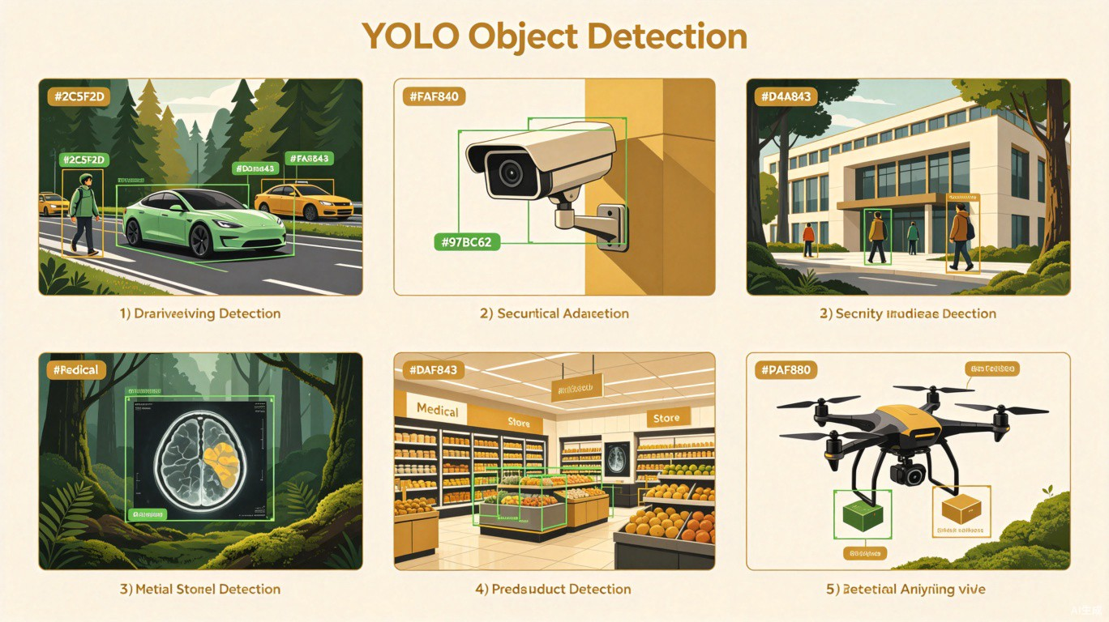
Day 36
YOLO基础 — You Only Look Once
计算机视觉100天学习计划 | 2026-06-30
TALK MODE · 演讲版

Slide 2
议程 Agenda
01
YOLO原理与核心概念
核心思想、网格预测、单阶段检测范式
02
网络结构与损失函数
YOLOv1架构、损失函数设计、NMS算法
03
实验与应用
对比实验、经典结果、系列演进
Day 36 — YOLO基础
2

Slide 3
第一部分
目标检测发展脉络
2014
2015
2015
2016
R-CNN
Fast R-CNN
Faster R-CNN
YOLO
区域提议
+ 分类
RoI Pooling
端到端
RPN网络
~7 FPS
单阶段
45 FPS
核心突破
YOLO将目标检测统一为单一回归问题 — 从图像像素到边界框坐标和类别概率的一次前向传播
关键词：端到端 · 实时 · 全局视野
Day 36 — YOLO基础
3

Slide 4
第一部分
YOLO核心思想 — Grid-Based Detection
S x S 网格划分
预测参数
B = 2
每个网格预测 2 个边界框
C = 20
VOC数据集 20 个类别
S = 7
图像划分为 7x7 网格
输出张量: 7 x 7 x (Bx5 + C) = 7 x 7 x 30
S=7 → 49个网格
Day 36 — YOLO基础
4

Slide 5
第一部分
网格预测机制 — Bounding Box Encoding
边界框编码
预测机制要点
(x, y)
中心点相对网格单元的偏移
归一化到 [0, 1]
目标中心点落入哪个网格
→ 该网格负责预测此目标
每个网格预测 B=2 个边界框
→ 训练时只取 IoU 最大的那个
(w, h)
宽高相对整张图像的比例
归一化到 [0, 1]
类别概率是有条件的
→ Pr(Class | Object)
Confidence = Pr(Object) x IoU
置信度为零不参与损失计算
Confidence
Pr(Object) x IoU
包含目标的置信度
Day 36 — YOLO基础
5

Slide 6
第二部分
YOLOv1网络架构
Input
Conv Layers
FC Layers
Output
▶
▶
▶
448x448x3
24 layers
2 layers
7x7x30
3x3 / 1x1
Leaky ReLU
4096
SxSx30
交替使用3x3和1x1卷积
降低维度、增加非线性
使用Leaky ReLU激活函数
避免神经元死亡问题
两个全连接层
4096 -> 4096 + Dropout
输出7x7x30预测张量
S=7, B=2, C=20
基于GoogLeNet思想 | 输入分辨率448x448（比分类网络224x224更大） | 最后卷积输出7x7x1024
Day 36 — YOLO基础
6

Slide 7
第二部分
损失函数设计 — Loss Function
1
2
3
坐标误差 (Coordinate Loss)
置信度误差 (Confidence Loss)
分类 + 无目标误差
加权 x5
有目标
降权 x0.5
对 w, h 取平方根
平衡大小目标误差
预测置信度与真实值
的平方误差
无目标置信度权重降低
减少负样本影响
lambda_coord = 5
仅含目标时计算
lambda_noobj = 0.5
总损失 = 坐标误差 + 含目标置信度误差 + 无目标置信度误差 + 分类误差
Day 36 — YOLO基础
7

Slide 8
第二部分
非极大值抑制 — Non-Maximum Suppression
1
选出置信度最高的框
IoU 交并比
▼
2
计算该框与所有其他框的 IoU
▼
3
删除 IoU > 阈值(0.5)的框
▼
Intersection
4
重复直至所有框处理完毕
IoU = 面积交集 / 面积并集
常用阈值: 0.3 ~ 0.5
Day 36 — YOLO基础
8

Slide 9
第三部分
YOLO vs Faster R-CNN
YOLO
Faster R-CNN
速度 (FPS)
45
7
mAP (VOC2007)
63.4%
66.9%
背景误检
最少
较多
泛化能力
更强
一般
YOLO牺牲少量精度换取数十倍速度提升，且误检率更低、泛化更强
Day 36 — YOLO基础
9

Slide 10
第三部分
经典实验结果
速度-精度权衡
错误类型分析
艺术图像泛化
Fast YOLO: 155 FPS (实时之王)
YOLO的错误更多是定位误差
在梵高、毕加索画作上测试
YOLOv1: 45 FPS (精度-速度平衡)
而非背景误检 (False Positive)
YOLO显著优于 Faster R-CNN
最佳速度-精度帕累托前沿
检测能力具备，需提升定位精度
全局视野的泛化优势
Day 36 — YOLO基础
10

Slide 11
第三部分
Joseph Redmon — YOLO之父
Joseph Redmon
YOLO里程碑
华盛顿大学 (UW) 博士
2016
2017
2018
YOLOv1
CVPR发表
YOLOv2
9000类检测
YOLOv3
多尺度检测
26岁完成YOLOv1（2015年）
导师: Ali Farhadi教授
YOLOv1/v2/v3 三代核心作者
Darknet框架开发者
2020年伦理告别
"I don't want my work to be used for surveillance or military purposes."
YOLO的遗产由Ultralytics团队继续发扬
Day 36 — YOLO基础
11

Slide 12
第三部分
YOLO系列演进 — 2016 to 2024
YOLO
YOLO
YOLO
YOLO
YOLO
YOLO
YOLO
v1
v2
v3
v4
v5
v8
v11
2016
2017
2018
2020
2020
2023
2024
45 FPS
67 FPS
33 FPS
65 FPS
140 FPS
120+ FPS
150+ FPS
63.4%
76.8%
57.9%
65.7%
67.2%
53.9%
54.7%
首创单阶段
Anchor Boxes
多尺度预测
CSP, MISH
PyTorch优化
Anchor-Free
C3k2, C2PSA
演进趋势
速度持续提升 (45 FPS -> 150+ FPS) | 检测精度在COCO上趋于稳定 | 从Anchor-Based到Anchor-Free | 架构趋于模块化
Day 36 — YOLO基础
12

Slide 13
参考资料
重要文献 — Key Papers
You Only Look Once: Unified, Real-Time Object Detection
1
CVPR 2016 | YOLOv1 — 首创单阶段检测范式
arXiv: 1506.02640
YOLO9000: Better, Faster, Stronger
2
CVPR 2017 | YOLOv2 — Anchor Boxes, 多尺度训练
arXiv: 1612.08242
YOLOv3: An Incremental Improvement
3
arXiv 2018 | YOLOv3 — Darknet-53, 多尺度预测
arXiv: 1804.02767
所有论文均可通过 arxiv.org 免费获取 | 推荐阅读顺序: v1 -> v2 -> v3
Day 36 — YOLO基础
13

Slide 14
思考与讨论 — Discussion
为什么损失函数对宽高取平方根?
1
思考: 小目标的绝对尺寸误差与大目标相同, 但相对误差更大
NMS的IoU阈值设为0.5和0.7会产生什么不同效果?
2
思考: 阈值越大保留越多框, 小目标 vs 大目标场景有何差异
YOLO相比两阶段检测器的主要优势和局限?
3
思考: 速度优势、全局视野 vs 小目标检测、定位精度
Day 36 — YOLO基础
14

Slide 15
关键术语 — Glossary
YOLO
You Only Look Once
NMS
非极大值抑制
单阶段实时目标检测
去除重复检测框
Grid Cell
网格单元
mAP
平均精度均值
SxS网格, 每个负责检测
检测核心评估指标
Bounding Box
边界框
Darknet
深度学习框架
(x,y,w,h)目标矩形框
YOLO原生C语言框架
IoU
交并比
Leaky ReLU
泄漏ReLU
衡量框重叠程度
避免神经元死亡
Day 36 — YOLO基础
15

Slide 16
总结与下节预告
Day 37 预告
今日总结
YOLO开创了单阶段实时检测范式
Grid-based检测: SxS网格 + 回归预测
YOLOv1: 24 conv + 2 FC, 45 FPS
损失函数: 坐标 + 置信度 + 分类
NMS: 去除重复检测的关键后处理
YOLOv3 网络结构
Darknet-53 骨干网络
Feature Pyramid
多尺度检测实战
YOLO开创了单阶段实时检测范式
Thank you | 计算机视觉100天学习计划 — Day 36 Complete
Day 36 — YOLO基础
16

